Slide 1
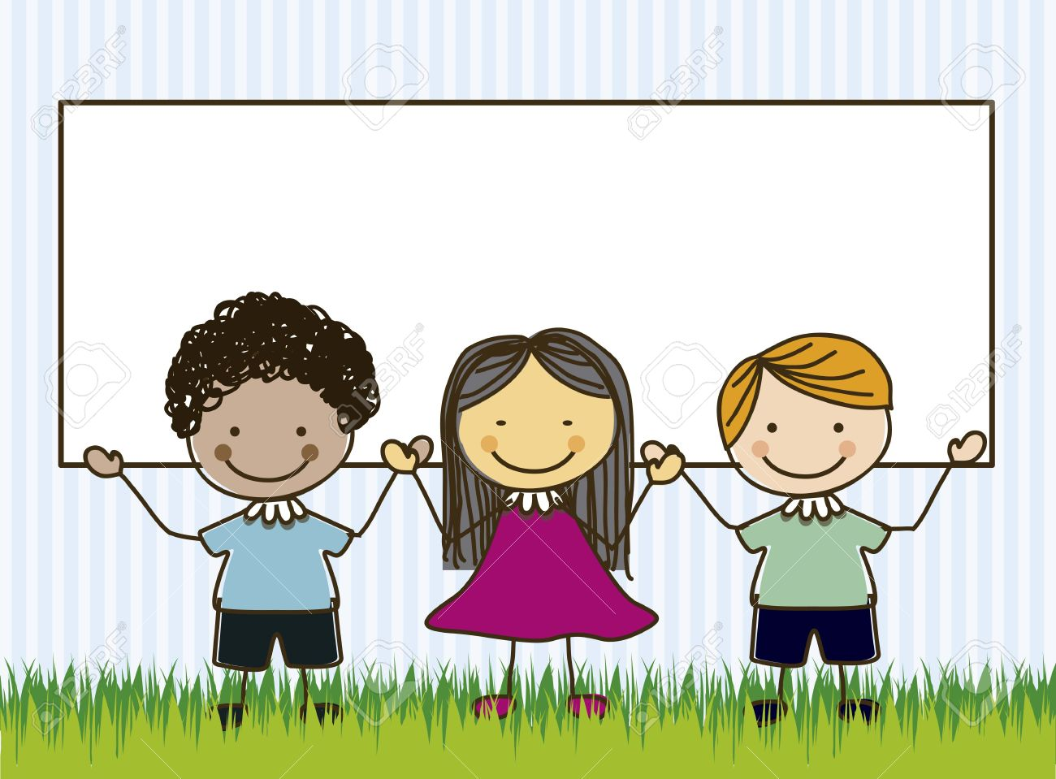
LAS EMOCIONES

Slide 2
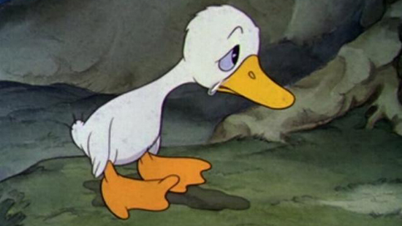
¿ Qué emoción tiene patito feo?

Slide 3
¿ Qué emoción tienen los cerditos?

Slide 4
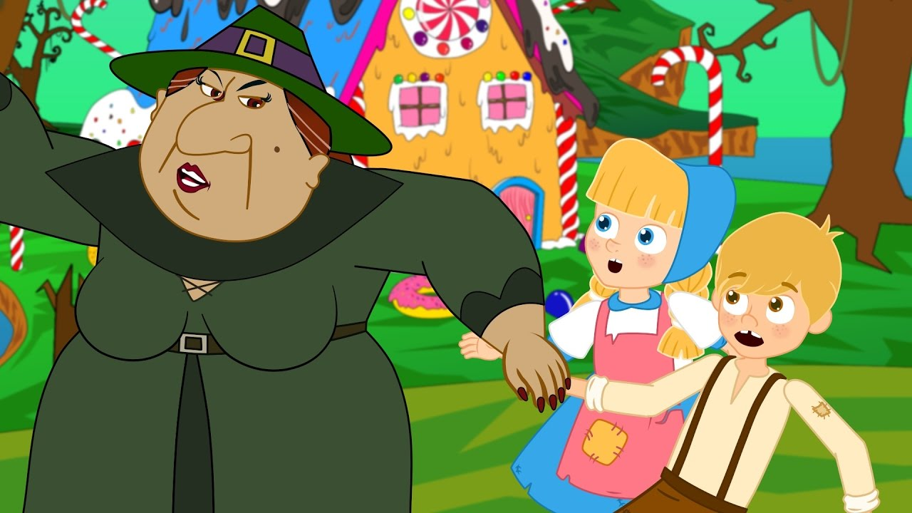
¿ Qué emoción sienten los niños?

Slide 5
¿ Qué emoción tiene el niño?

Slide 6
¿ Qué emoción tiene el niño?

Slide 7
¿ Qué emoción tiene el niño?

Slide 8
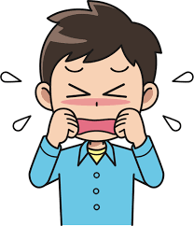
¿ Qué emoción tiene el niño?

Slide 9
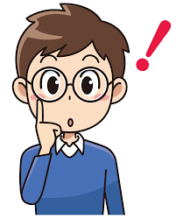
¿ Qué emoción tiene el niño?

Slide 10
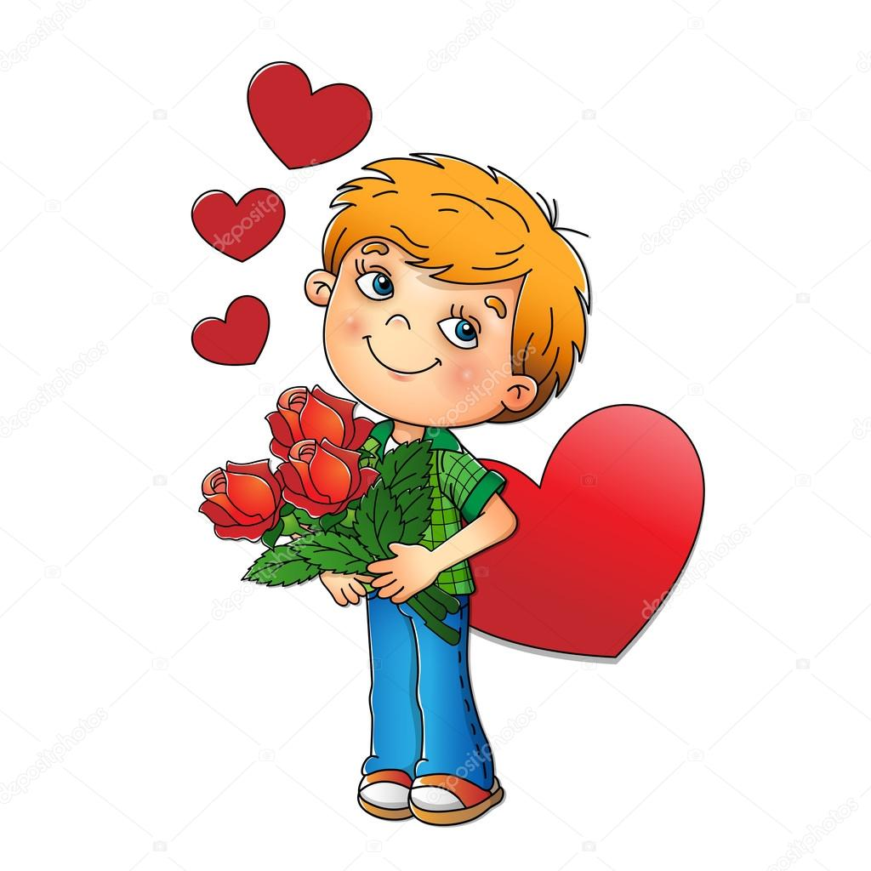
¿ Qué emoción tiene el niño?

Slide 11
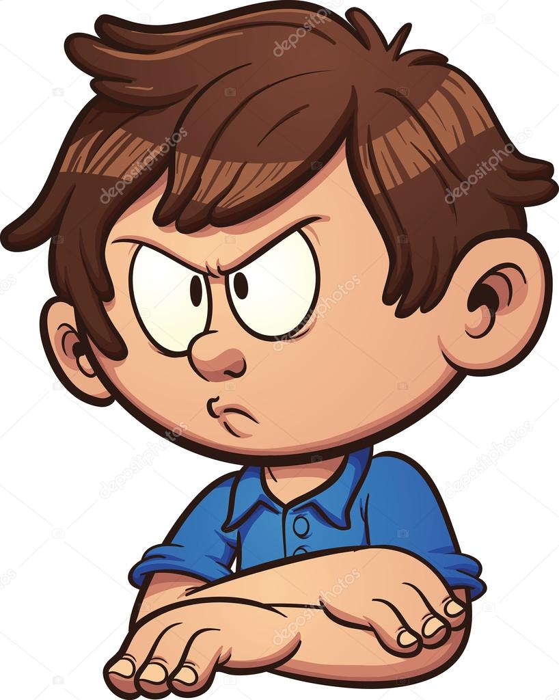
¿ Qué emoción tiene el niño?

Slide 12
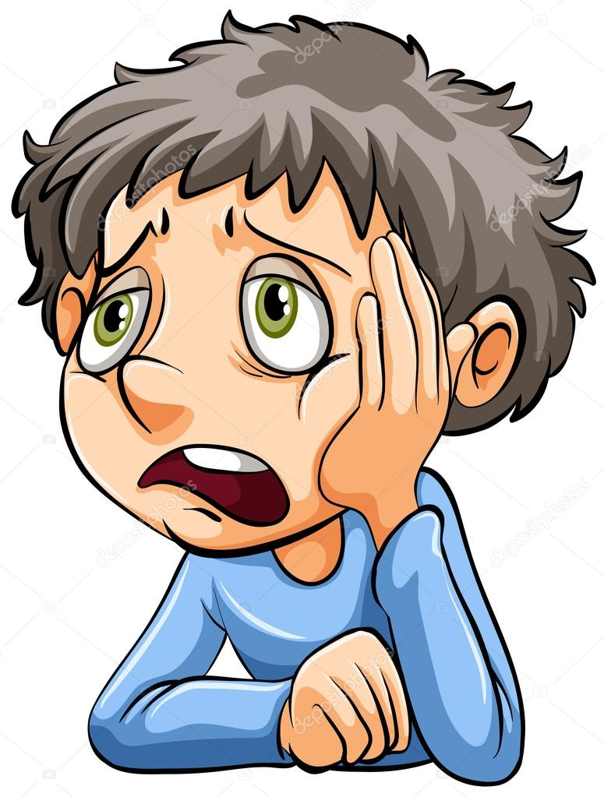
¿ Qué emoción tiene el niño?

